Slide 1
15-11 电子的自旋
一、 斯特恩-格拉赫实验（1921）
1).实验构思
电子带电，电子绕原子核运动，
就相当于一个闭合载流线圈一样。
其磁矩为 μ = is i……电流强度
s……载流线圈面积
-e
所以有

Slide 2
由于电子带负电，角动量与磁矩的矢量关系为
-e
若角动量是空间量子化的，那么磁矩也是空间量子化的，它在空间 z 方向的投影也是量子化的，应有
(m_{l} ---磁量子数)
也应有 种取值。
令原子通过非均匀磁场
原子轨迹有 个取值。

Slide 3
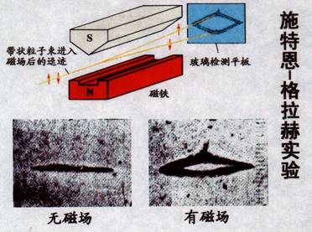
2). 实验结果
一束原子射线（基态银或氢
等）通过不均匀磁场分裂成两束。
3). 斯 — 格实验的意义与问题
证明了空间量子化的存在
原子沉积层不是连续一片，而是分开上下两条，
说明角动量空间量子化的存在。
提出了新的矛盾
基态
l = 0， 2l+1=1 银（或氢）原子应有一条沉积线。
实验结果却有两条沉积线，
这说明对原子中电子运动的描述是不完全的。
( n , l , m_{l} , ?)

Slide 4
二、电子自旋
1925年，两位荷兰学生乌伦贝克（G.E.Uhlenbeck）和古兹
米特（S. Goudsmit）提出了大胆的假设：
电子具有固有的角动量叫自旋角动量
相应的磁矩---自旋磁矩
电子带负电，
磁矩的方向和自旋角动量的方向应相反
(1)电子自旋角动量 S 的大小类似于
“轨道”角动量 为
… s 称为自旋量子数

Slide 5
(2)电子自旋角动量在空间取向也是 量子化的：
类比电子“轨道角动量”在外磁场方向上的投影
磁量子数
取2l +1种，
电子自旋角动量在外磁场方向上的投影
也取 2s + 1 = 2种，
→ 于是就得到 s = 1/2.
类比电子“轨道角动量”有磁量子数，
电子自旋角动量也有磁量子数，为
自旋磁量子数
只能两个取值

Slide 6
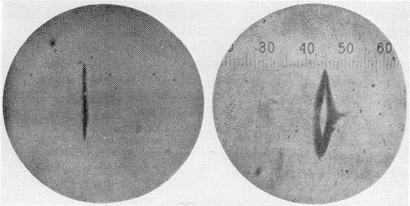
电子的自旋角动量在外磁场方向上投影值为
(z)
只有两个取值
电子的自旋磁矩也是空间量子化的，
也有两个取向。
0
2.利用电子自旋对实验的解释：
基态银原子的轨道角动量为零（l =0），但有自旋角动量，有自旋磁矩。
自旋磁矩只有两种分立的取向,
所以在屏上就出现两条痕迹了。
引入自旋以后，斯-盖实验的
自然而然得到了解释。

Slide 7
自旋是什么？
用经典的图像来理解？
B Z
这一经典图像受到泡利的责难
若把电子视为r =10 ⁻¹⁶ m的小球，
计算出的电子表面速度 > c !
按
？
小球 自转
面对按经典图象理解所给出的“荒谬”结果，
乌、古二人曾想撤回自旋的论文，
但他们的导师埃伦菲斯特(P.Ehrenfest)鼓励道：
“You are both young enough to allow yourselves some foolishness!”
电子自旋是电子的一种 “内禀” 运动
不是一个经典的概念

Slide 8
三、描述原子中电子的四个量子数
——要全面描述原子中电子的状态，必须用四个量子数。
1. 主量子数 n ：
n =1、2、 3 … ...
n决定了原子中电子的能量。
2. 角量子数（副量子数）l :
l = 0, 1, 2, …… （n-1） 共 n 个值
决定电子绕核运动的角动量大小
同时也使得电子的能量有一定的涨落，即产生了附加能量。

Slide 9
3. 磁量子数 ：
共 （2l+1) 个值。
决定电子绕核运动角动量在外磁场方向上的分量。
4. 自旋磁量子数 ：
共有两个值。
m_{s} 决定电子自旋角动量在外磁场方向上的分量

Slide 10
四、电子的状态
电子的运动状态由波函数来描述。
波函数又叫做态函数，也叫做量子态，简称为态。
态由一系列量子数来确定。
或
例如：
8个态函数

Slide 11
例 1
原子内的量子态由n, l, m_{l}, 及 m_{s} 四个量子数表征。
当 n, l, m_{l} 一定时，不同的量子态数目为
2
；
2 ( 2l+1 )
当 n, l, 一定时，不同的量子态数目为
；
。
当 n 一定时，不同的量子态数目为

Slide 12
例2下列各组量子数中，哪一组可以描述原子中电子的状态？
答案 (B)

